Slide 2
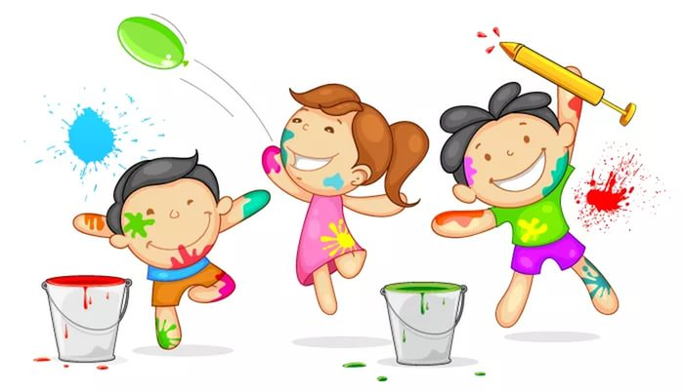
Вправа
«Намалюй малюнок»

Slide 3
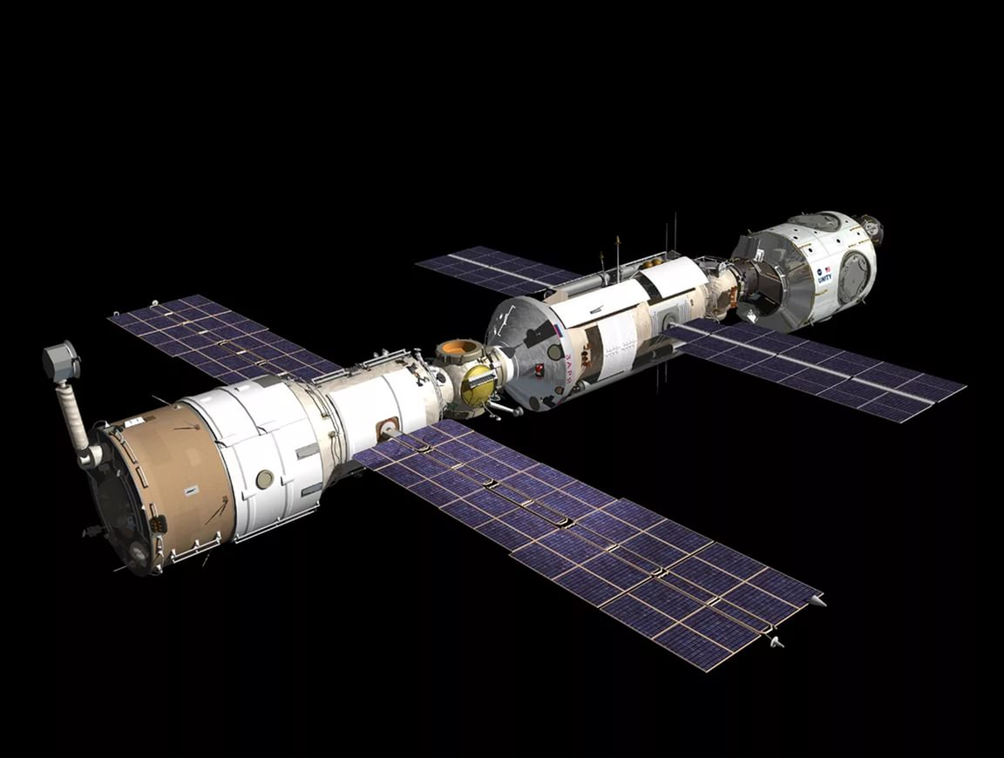
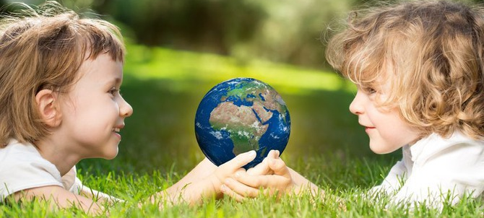
Узагальнення знань з теми “Земля як планета”

Slide 4
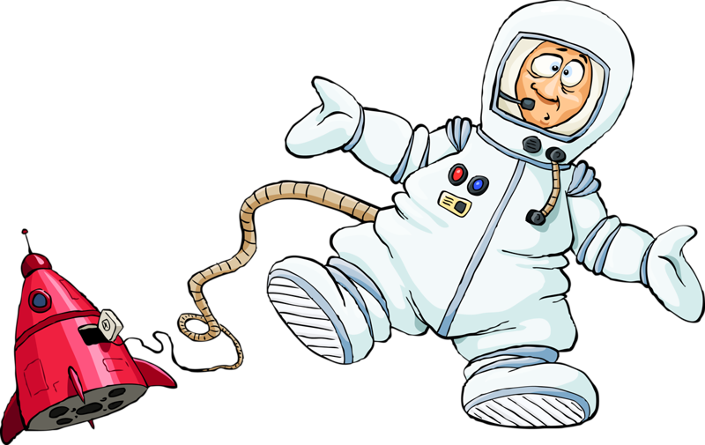
Станції
Астрономічна
Географічна
Екологічна
Хімічна

Slide 5
Знайдіть відповідність
1. Фази місяця 5. Карбон
2. Азот 6. Глобальне потепління
3. Екватор 7. Сонячне затемнення.
4. Річка Амазонка 8. Забруднювачі повітря
Астрономічна
Географічна
Хімічна
Екологічна

Slide 6
Відповідь
Астрономічна | 1, 7
Географічна | 3, 4
Хімічна | 2, 5
Екологічна | 6, 8

Slide 7
Станція
Астрономічна

Slide 8
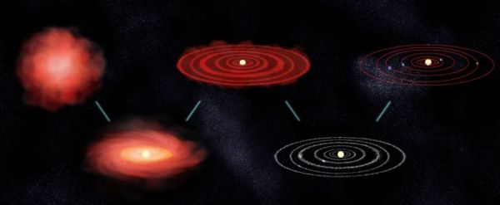
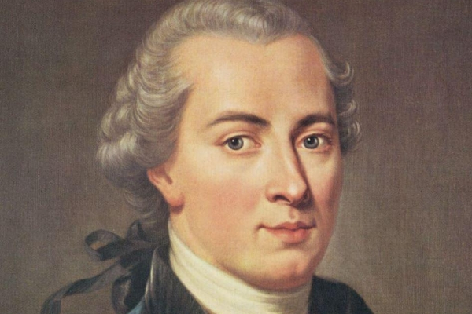
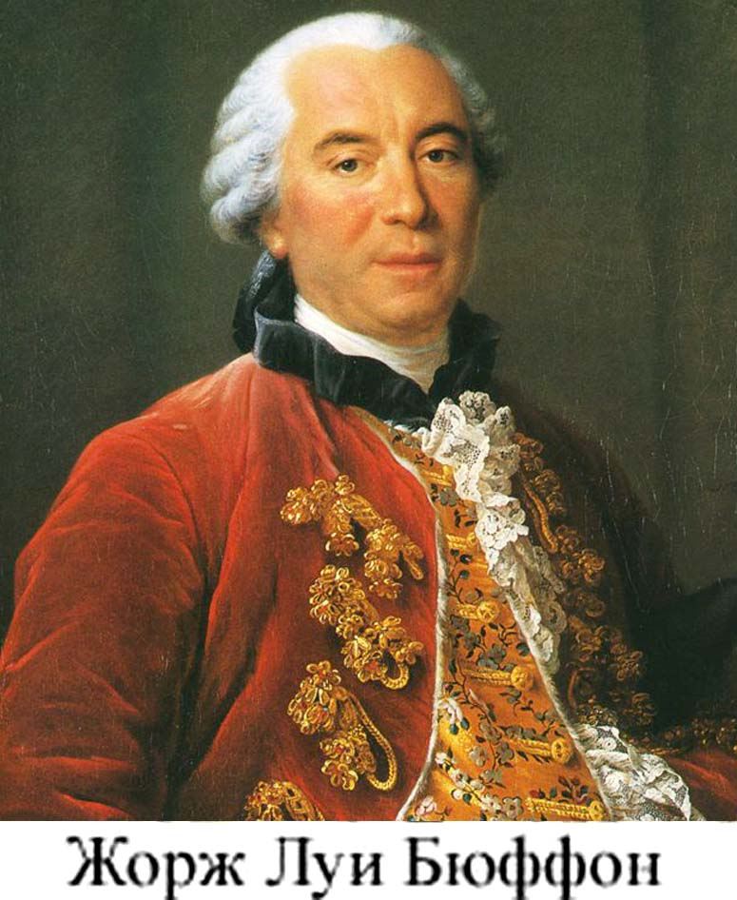
«Поясніть зображення»

Slide 9
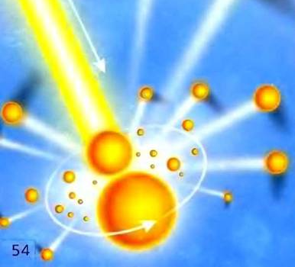
Зображення 1

Slide 10
Зображення 2

Slide 11
Зображення 3

Slide 12
Зображення 4

Slide 13
Поясніть відеоролик

Slide 14
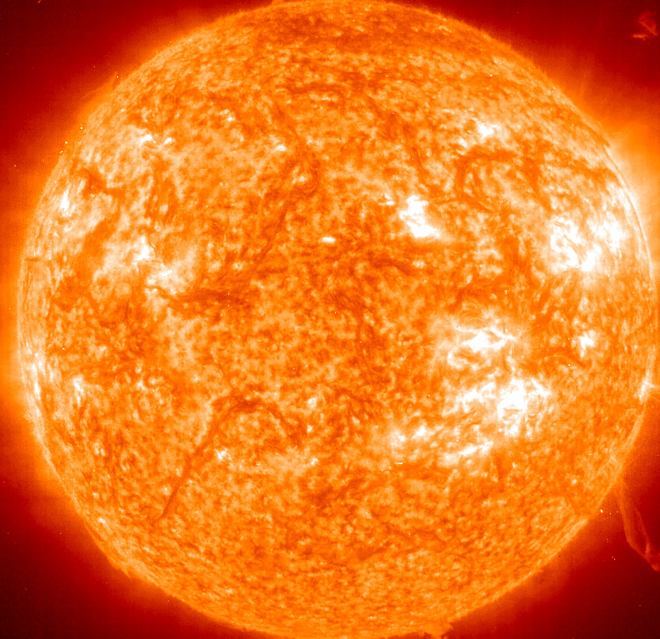
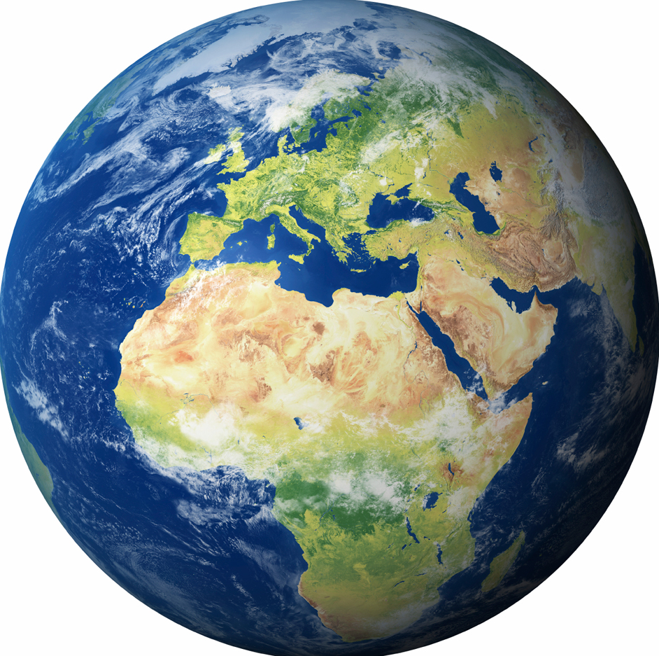
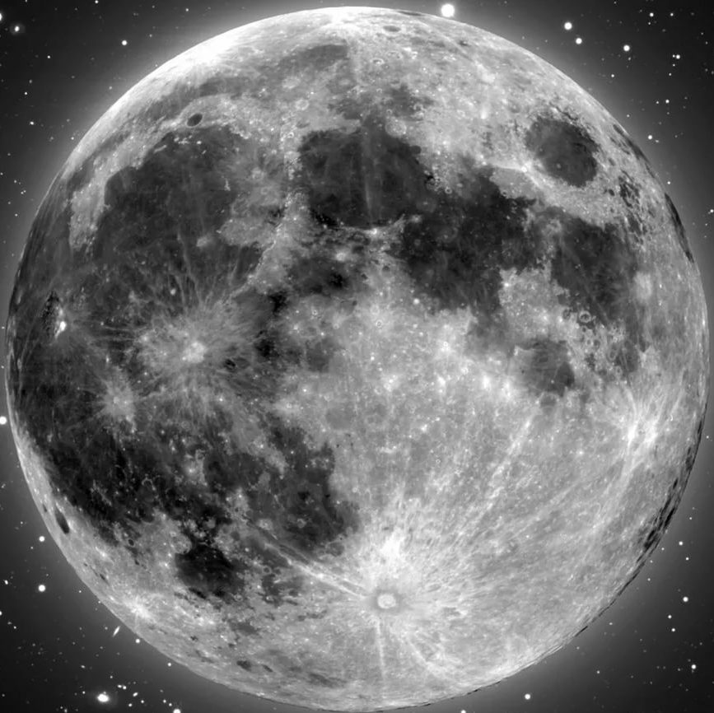
Підпишіть порядок розміщення
небесних тіл при:
Сонячному затемненні;
Місячному затемненні.
Сонце
Земля
Місяць

Slide 15
Географічна

Slide 16
Гра
"Географічний крос"

Slide 17
Гра
«Показуха»

Slide 18
Картографічний
практикум
За фрагментами карти визначте географічний об’єкт.

Slide 19
Знайди
пару

Slide 20
Гра
«Відеошпаргалка»

Slide 21
Відповідь
№ досліду | Складові ґрунту
1 | Неорганічні речовини /пісок, глина/
2 | Вода
3 | Органічні речовини /гумус/
4 | Повітря
5 | Мінеральні солі

Slide 22
Станція
Екологічна

Slide 23
«Творча
лабораторія»

Slide 25
Станція
Хімічна

Slide 26
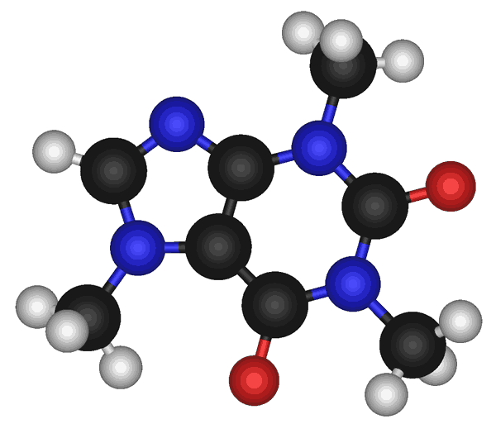
Склади молекулу

Slide 28
Взаємоопитування

Slide 29
Домашнє завдання
Твір
«Мій внесок у покращення
екологічної ситуації рідного села»

